Slide 1

Аддитивные технологии для библиотек
Ищенко Дарья
Волонтер молодежной библиотеки имени А. П. Чехова.

Slide 2

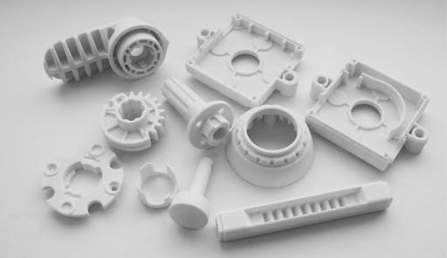
Аддитивные технологии для библиотек
Дарья Ищенко
Вы узнаете
Что такое Makerspace
Какие возможности дает 3д-принтер
Как организовать творческое пространство для молодежи
Как создавать фигурки на 3д-принтере
Как устроен 3д-принтер
Как обращаться с 3д-принтером

Slide 3
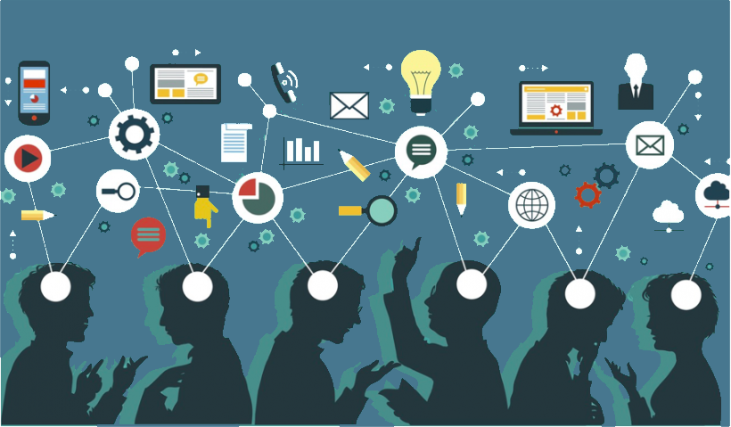
Аддитивные технологии для библиотек
Дарья Ищенко
Makerspace - “Пространство для создателей”
Брэйншторм
- метод организации деятельности группы людей, направленный на создание новых идей.

Slide 4
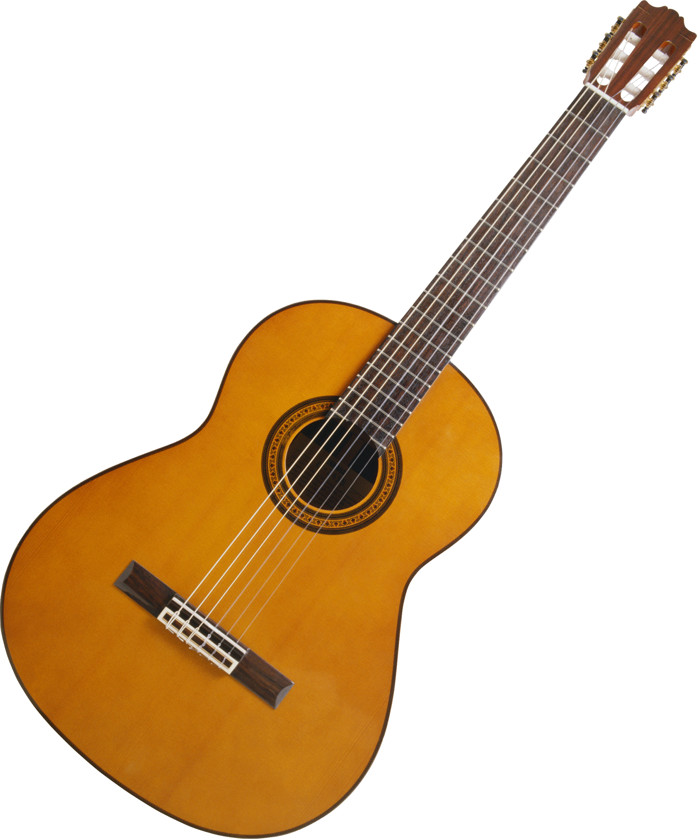
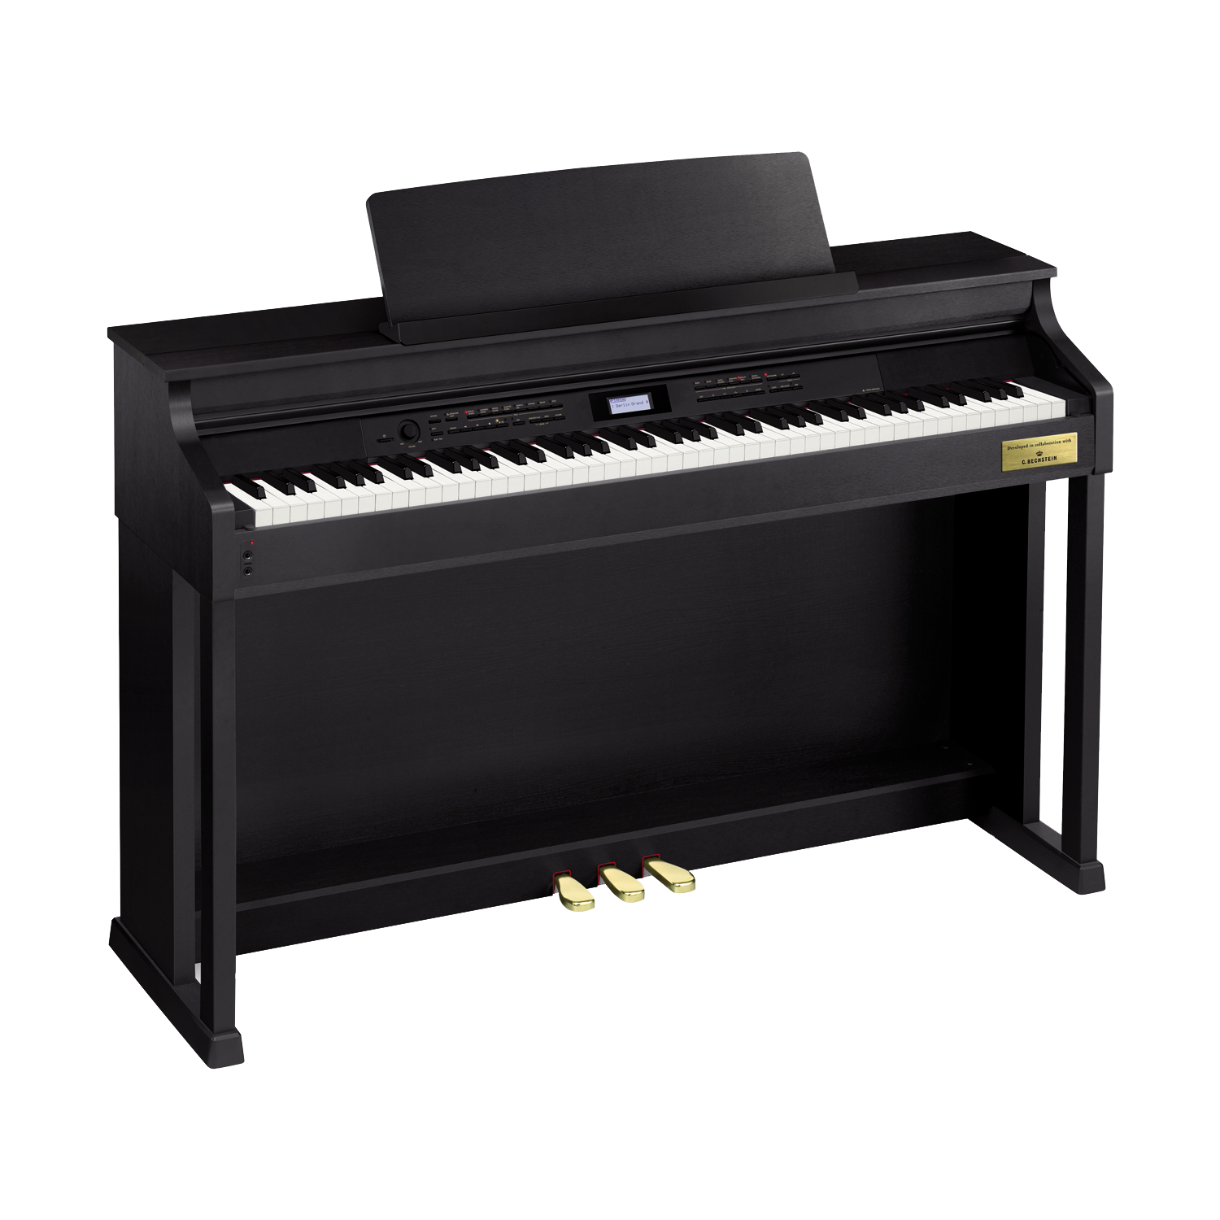
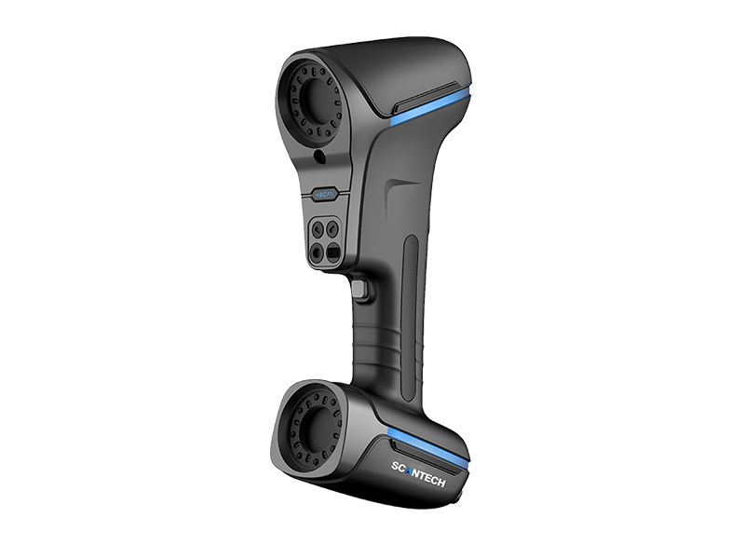
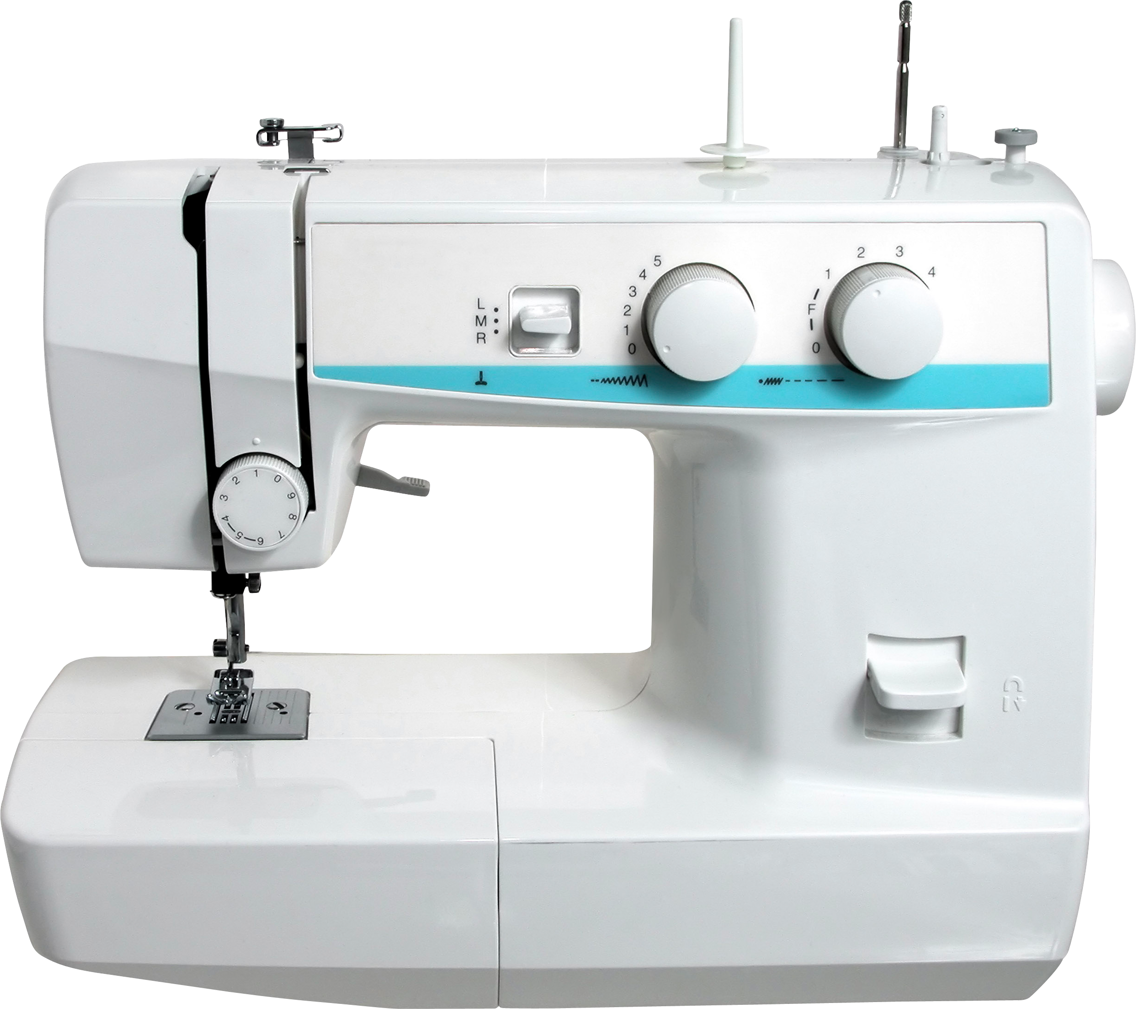
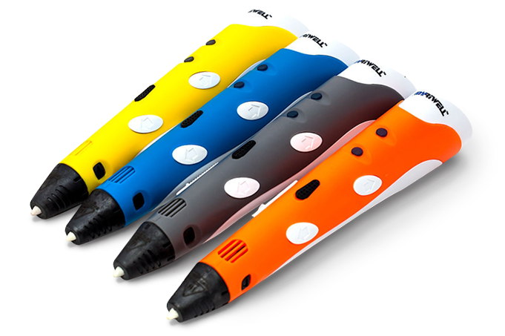
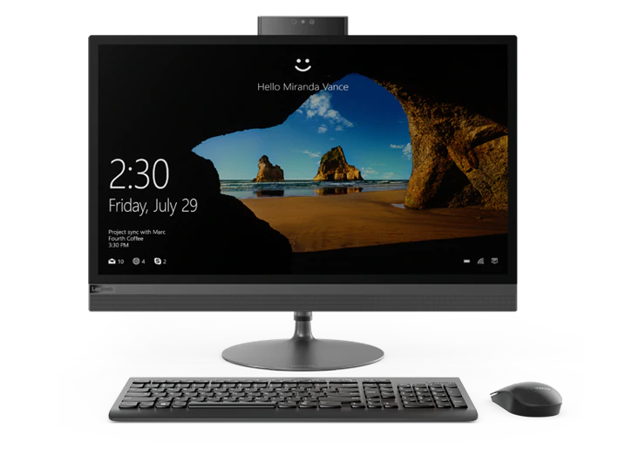
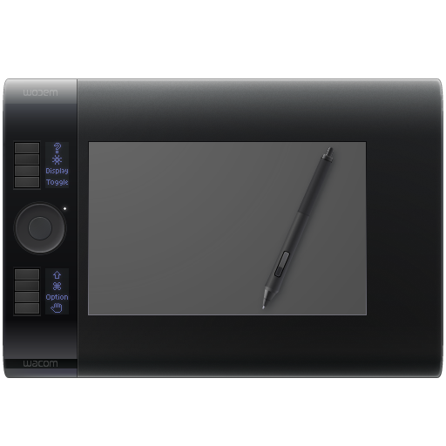
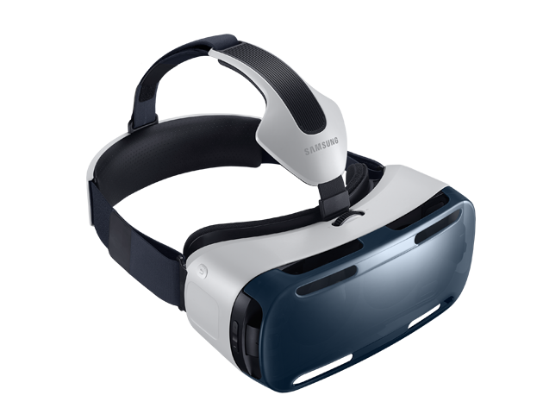
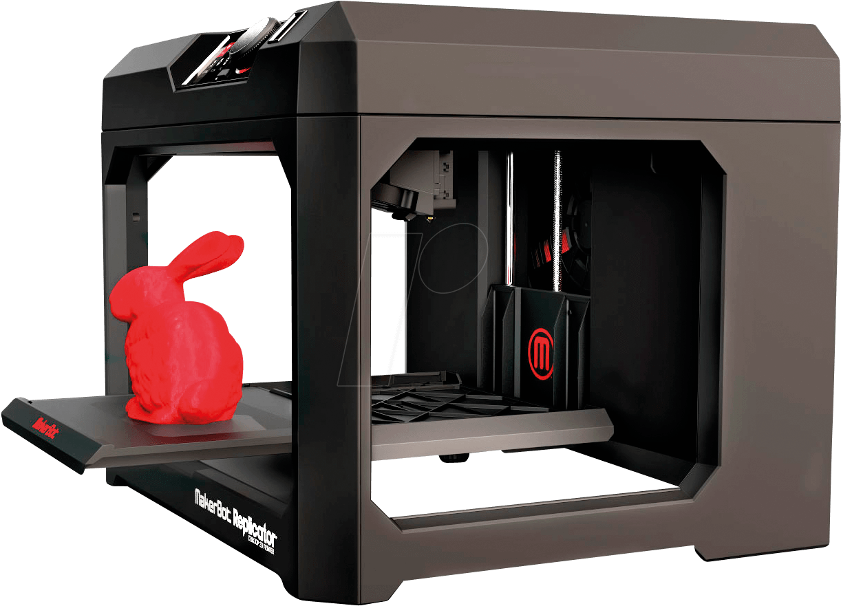
Аддитивные технологии для библиотек
Дарья Ищенко
Makerspace - “Пространство для создателей”
Notes:
Музыкальные инструменты
Компьютеры
VR-очки
3д-сканер
Фрезерный станок
3д-ручки
Швейные машины
Графические планшеты

Slide 5
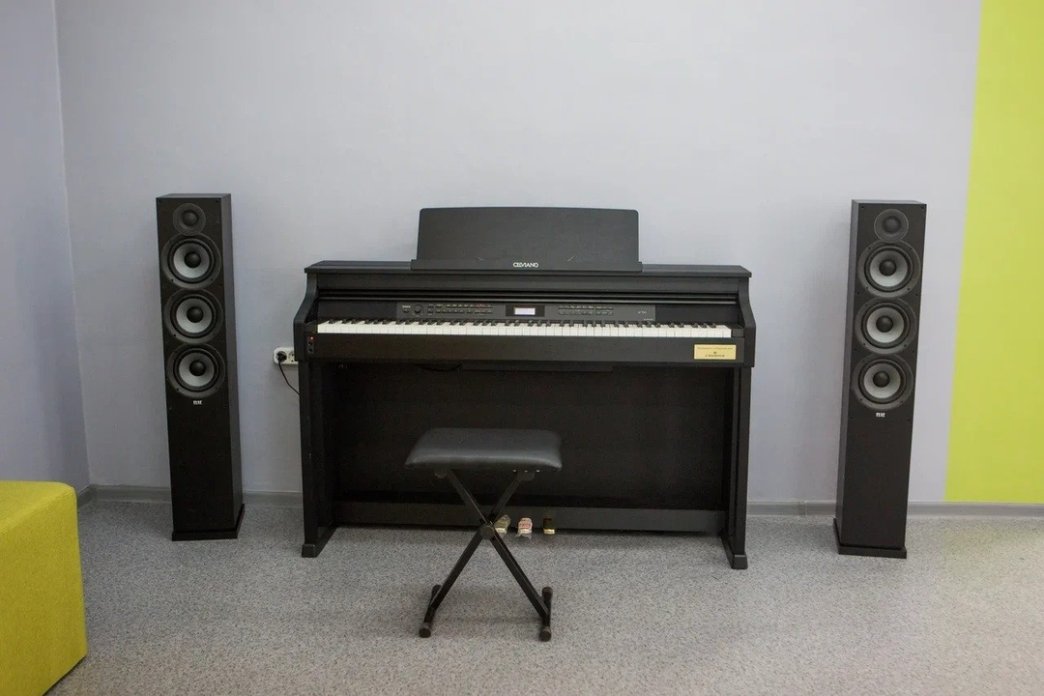
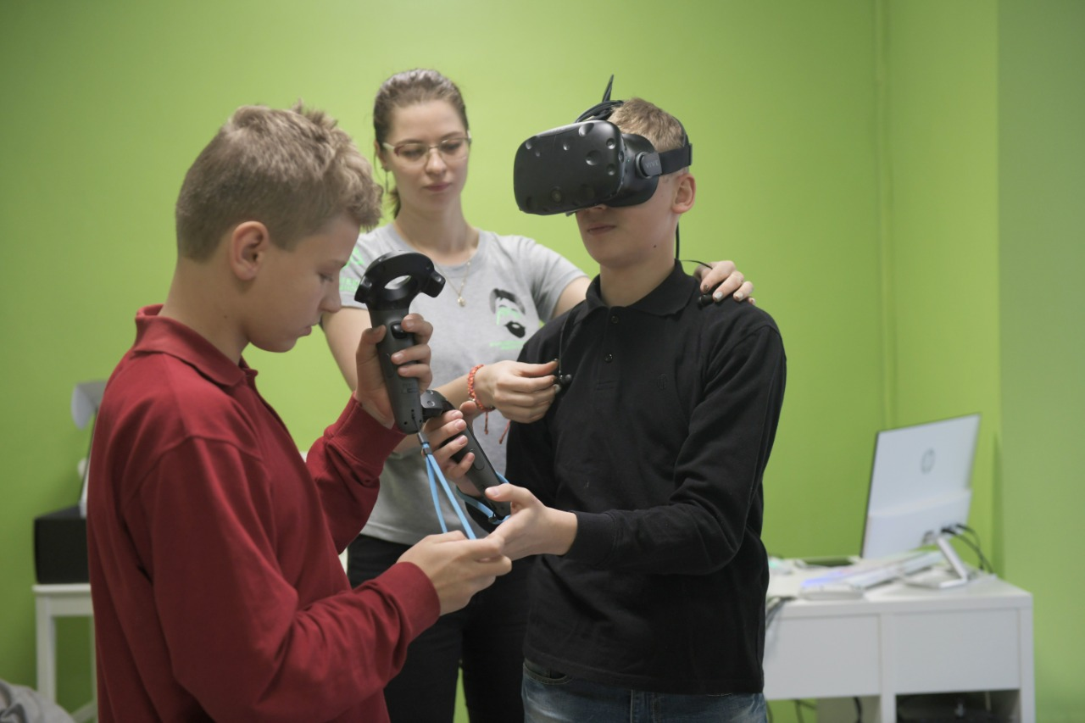
Аддитивные технологии для библиотек
Дарья Ищенко

Slide 6
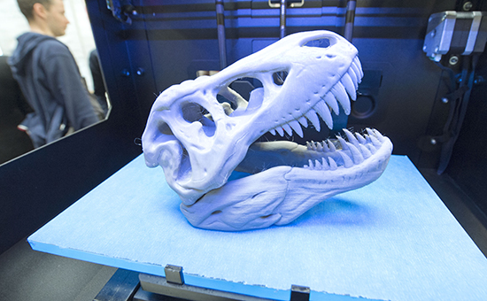
Аддитивные технологии для библиотек
Имя, Фамилия
3д-печать это
Аддитивные технологии
технологии создания объектов, методом послойного наращивания
Инструмент прототипирования
Способ создания уникальных изделий
Приобщения широкого круга читателей к миру аддитивных технологий
Повод для изучения чего-то нового
Полезный инструмент в образовательном процессе

Slide 7
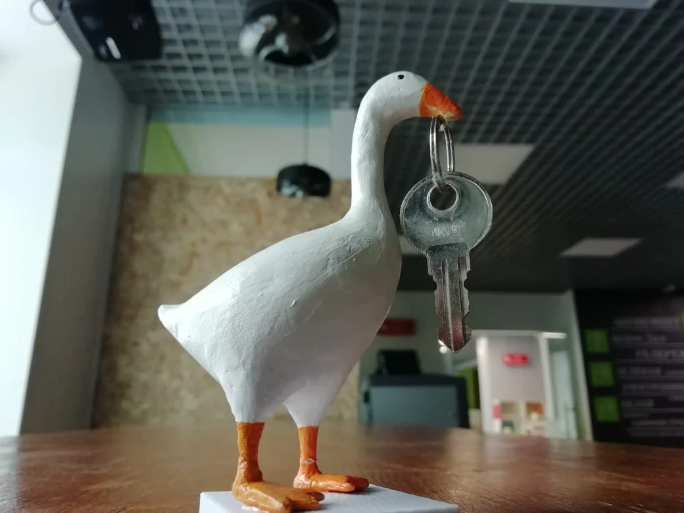
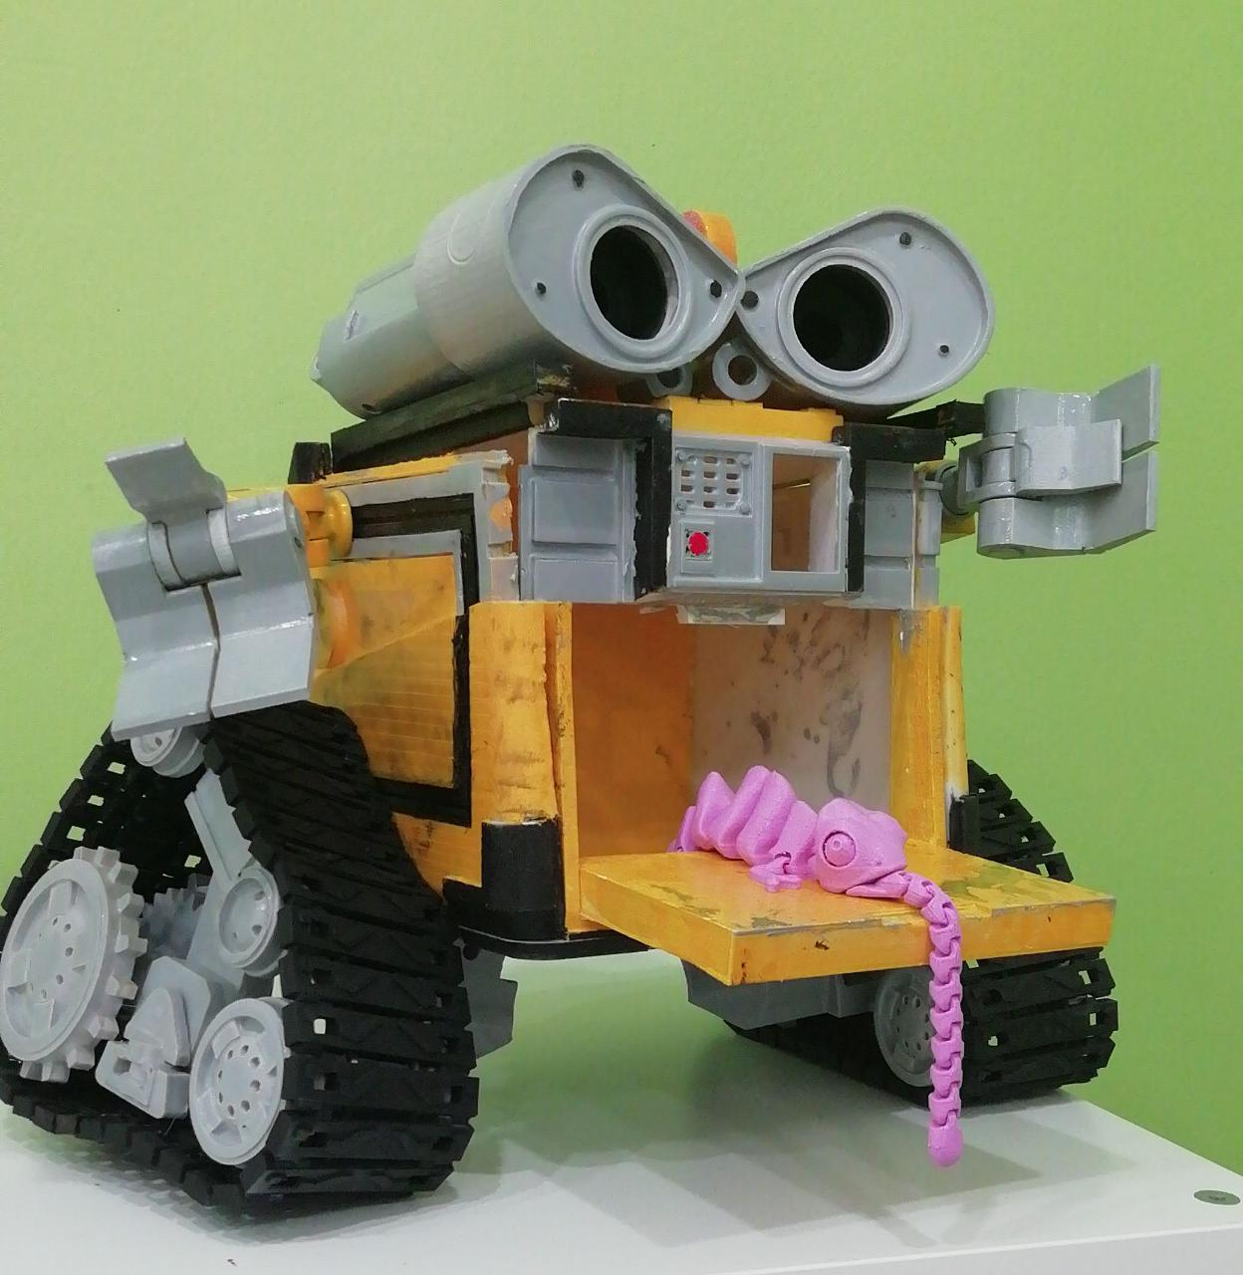
Аддитивные технологии для библиотек
Имя, Фамилия
FFF (Fused Filament Fabrication) или
FDM (Fused Deposition Modelling)
Другие проекты
технология создания 3д-объекта методом послойного наплавления нити.

Slide 8
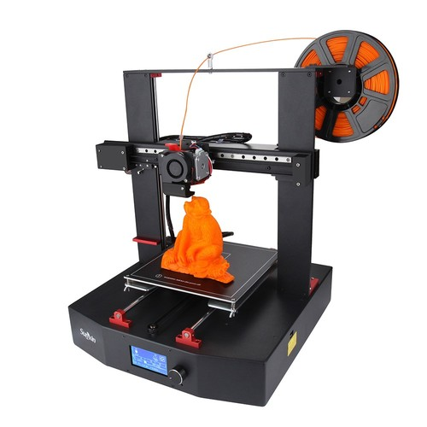
Экструдер
Филамент
Стол
Кинематика
Экран
Электроника
Аддитивные технологии для библиотек
Дарья Ищенко
Как устроен 3д-принтер
Подает и расплавляет пластик
Расходный материал, представляет из себя пластиковую нить
На нем начинается построение модели
механизм движения принтера
Показывает информацию о печати и позволяет управлять принтером
Плата управления, блок питания, драйвера моторов и прочие “внутренности”

Slide 9
Аддитивные технологии для библиотек
Дарья Ищенко
Как обращаться с принтером
Не трогать во время печати
Следить за, тем, чтобы не кончилась и не запуталась нить
Тщательно подбирать параметры печати
Протирать от пыли
Смазывать направляющие
Менять сопла и тефлоновые трубки

Slide 10
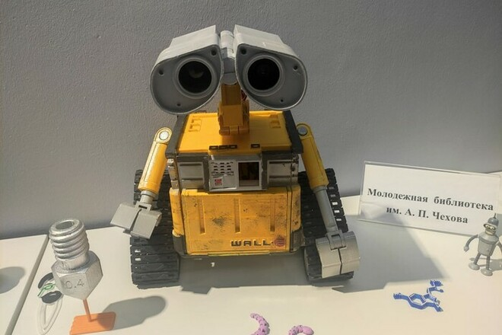
Аддитивные технологии для библиотек
Дарья Ищенко
Наша студия и робот Wall-e
Нашим текущим проектом является робот Валли. Это комплексная модель, Валли состоит более чем из 200 деталей.
Весь его корпус полностью напечатан на нашем принтере. После печати каждую деталь мы обрабатывали грунтом в несколько слоем, затем красили. Довольно кропотливая работа. Но очень приятная, когда под рукой есть все инструменты.

Slide 11
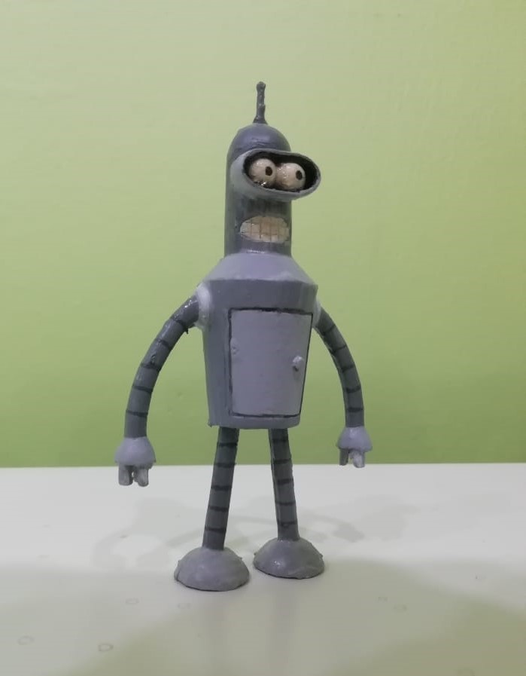
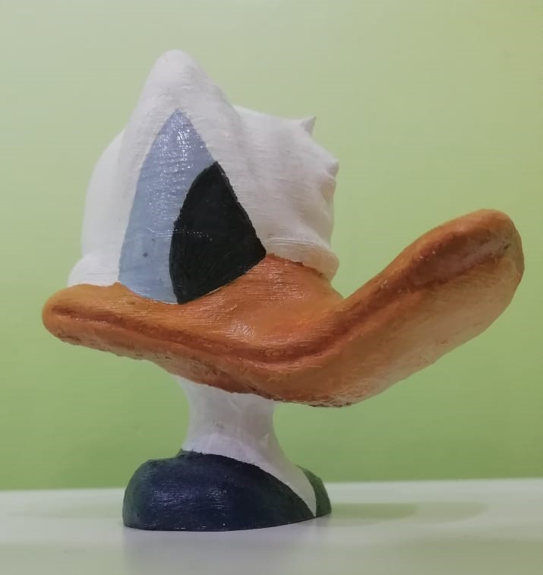
Аддитивные технологии для библиотек
Дарья Ищенко
Работы студии

Slide 12
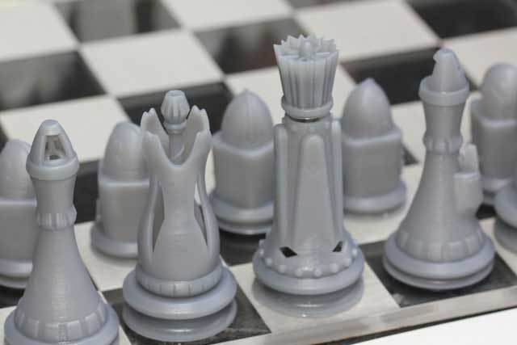
Аддитивные технологии для библиотек
Дарья Ищенко
Процесс создания модели
STL - формат файла, широко используемый для хранения трехмерных моделей объектов. Информация об объекте хранится как список треугольных граней, которые описывают его поверхность, и их нормалей.
Идея
Моделирование
Печать
Обработка модели
G-code файл - хранит набор команд для принтера на языке g-code. Имеет расширение .gx или .g.

Slide 13
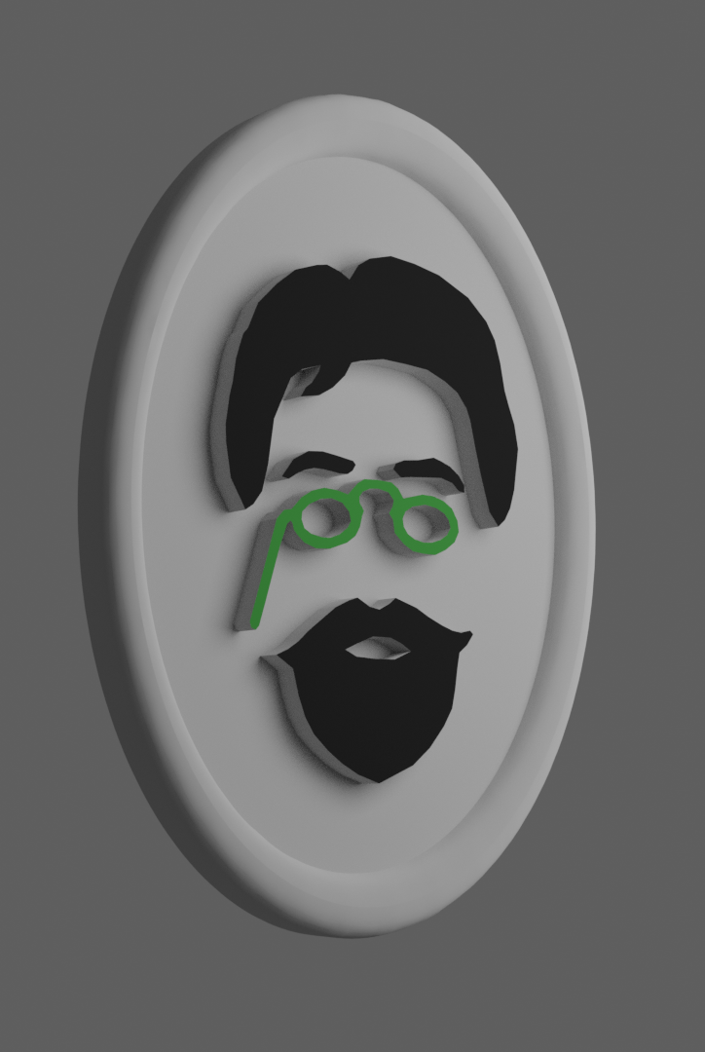
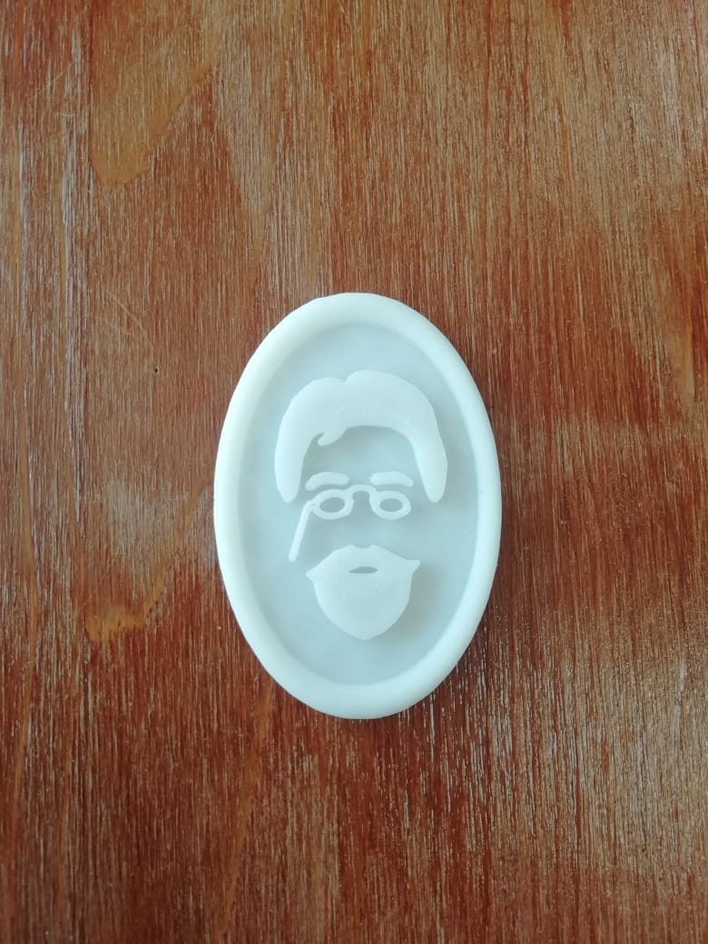
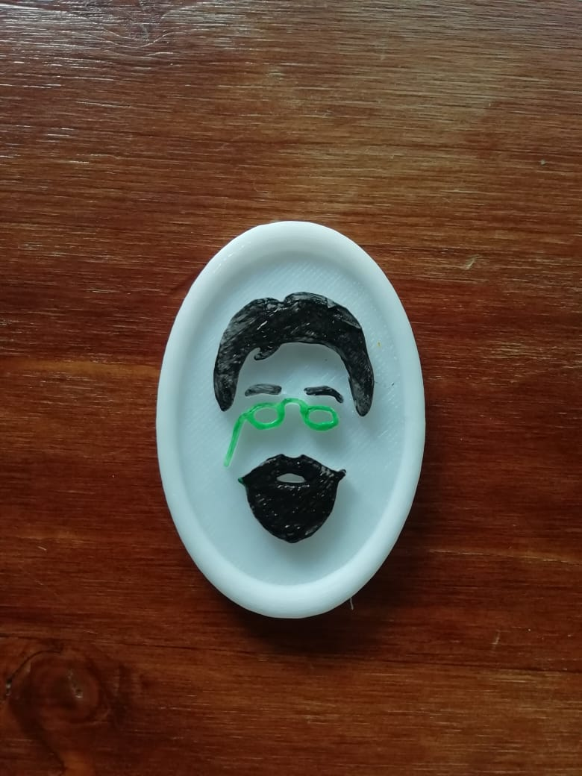
01
02
03
Цифровая модель
Сразу после печати
После покраски
Аддитивные технологии для библиотек
Дарья Ищенко

Slide 14
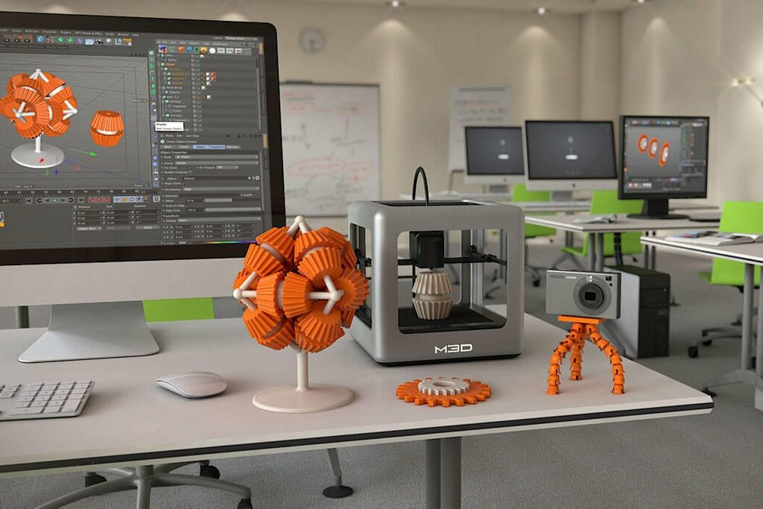
Аддитивные технологии для библиотек
Дарья Ищенко
Помещение для студии
Должно быть хорошо проветриваемым, но не иметь постоянных сквозняков
Удобным, для хранения инструмента и напечатанных изделий
Также там нужен компьютер
Не подразумевает под собой тихое место

Slide 15
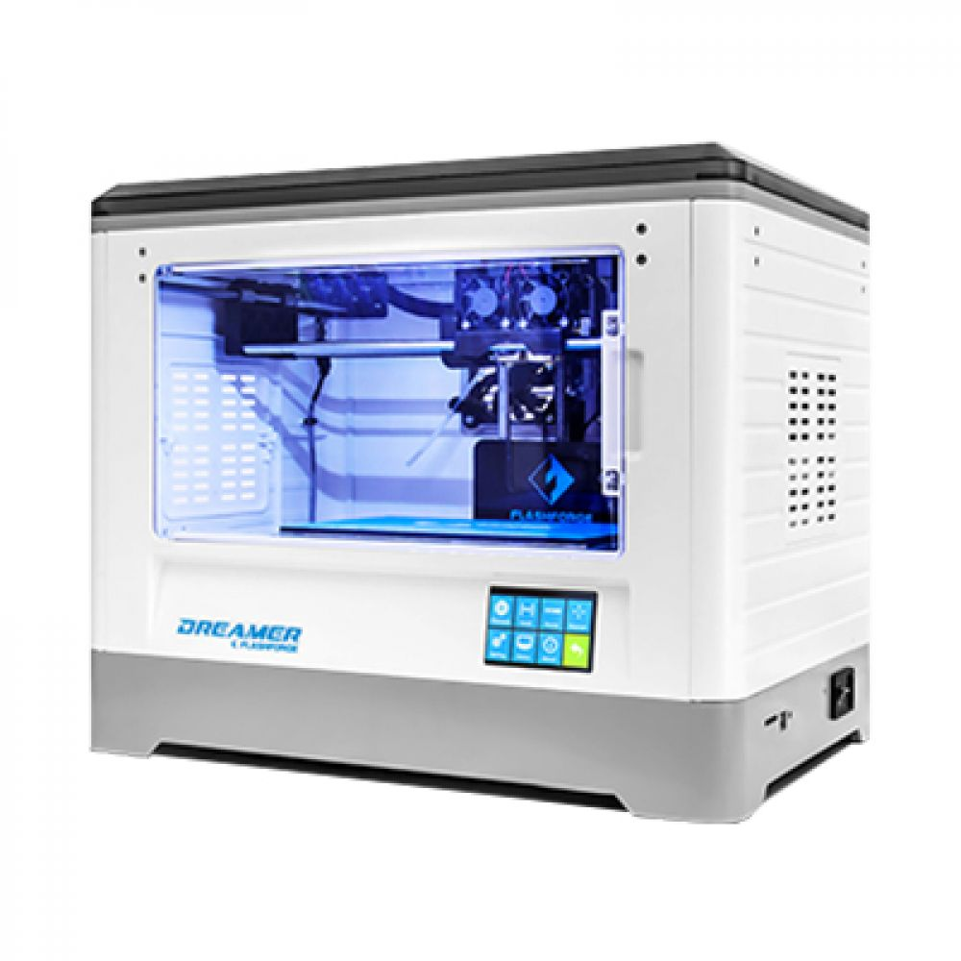
Аддитивные технологии для библиотек
Дарья Ищенко
Пример принтера для библиотеки
FlashForge Dreamer
может печатать двухцветные модели
удобный сенсорный экран
хороший софт от производителя
можно управлять принтером по wifi даже с телефона
в комплекте идут запасные детали и необходимые инструменты
закрытый корпус

Slide 16
Аддитивные технологии для библиотек
Дарья Ищенко
Основные стереотипы о 3д-печати
3д-печать это не дорого
Моделирование это не сложно
Принтер - это не разовая игрушка
Принтер - это не опасно

Slide 17
Аддитивные технологии для библиотек
Дарья Ищенко
Спасибо за внимание!

